Slide 1
Модель
превентивної освіти у
Школі, дружній до дитини
ЗОШ І-ІІІ ст. с. Бірки Любешівського району Волинської області

Slide 2
Метою діяльності школи, дружньої до дитини, є
забезпечення цілісного благополуччя дитини шляхом створення необхідних умов для її особистісного розвитку, упорядкування сприятливого шкільного середовища, налагодження партнерської взаємодії учасників навчально-виховного процесу.

Slide 3
Створення умов для
Формування
позитивних якостей
особистості
Забезпечення соціально-психологічної діяльності
Завдання школи,
дружньої до
дитини
Забезпечення адекватної соціальної реабілітації неповнолітніх, які вчинили протиправні дії або зловживають психоактивними речовинами;
Надання комплексної психолого-педагогічної та медико-соціальної допомоги неповнолітнім

Slide 4
Учнів 1—4-х класів :
сформованість основ духовно-морального розвитку особистості : самооцінювання , самоконтролю, знання та навички ведення здорового способу життя , усвідомлення цінності власного життя і необхідності збереження здоров'я з раннього дитинства .
Учнів 5-7-х класів :
Усвідомлення :
норм та правил власної поведінки та норм соціально важливих для суспільства;
наслідків негативного впливу шкідливих звичок на здоров'я людини;
сформованість активної життєвої позиції щодо негативних проявів у соціумі.
Очікувані
досягнення
Учнів 10-11-х класів :
сформованість імунітету до асоціальних впливів, чітке розуміння необхідності ведення здорового способу життя;
готовності до виконання різних соціальних ролей;
наявність життєвих пріоритетів, цілей та ідеалів.
Учнів 8-9-х класів :
усвідомлення наслідків негативного впливу шкідливих звичок на здоров'я людини;
вміння конструктивно впливати на різні життєві ситуації, регулювати власну поведінку;
розуміння особистістю своїх прав, свобод, обов'язків.

Slide 6
Знай правила гри

Slide 7
Робота з плакатами

Slide 8
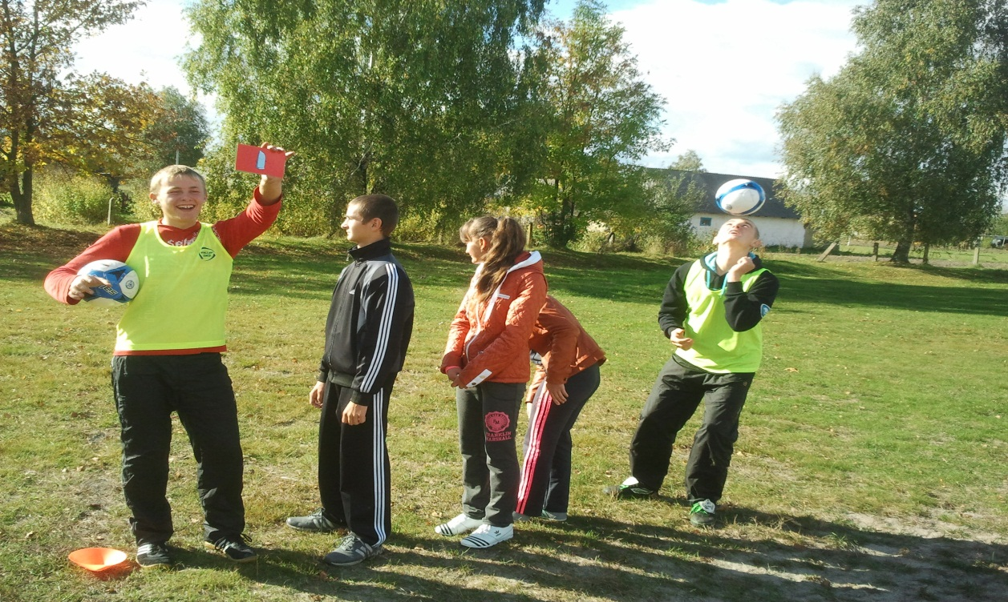
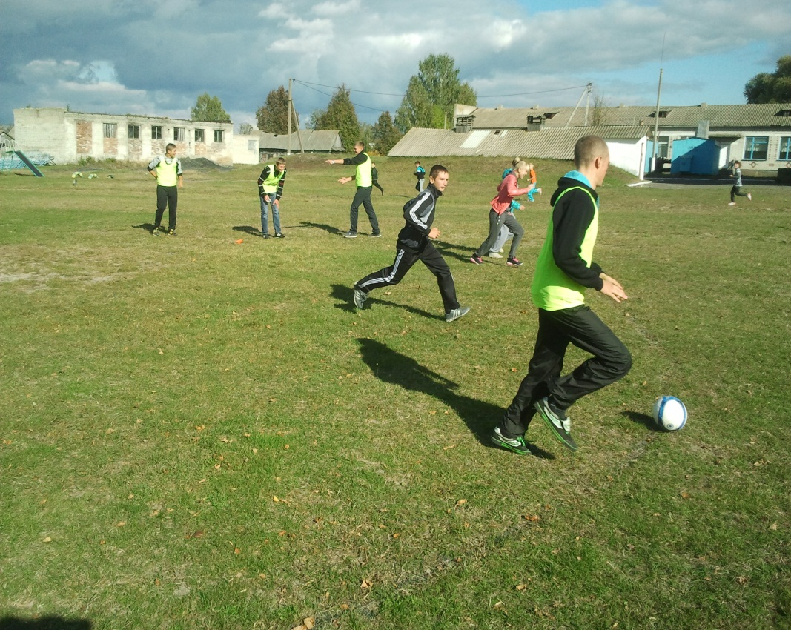
Проведення конкурсу «Fair play - Чесна гра»

Slide 9
Тренінгове заняття «Бережи своє здоров’я»

Slide 10
Тренінгове заняття «Правда про наркотики»

Slide 11
Робота з батьками

Slide 12
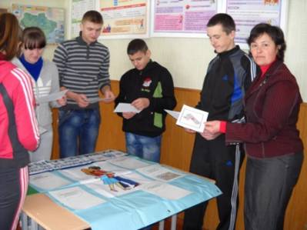
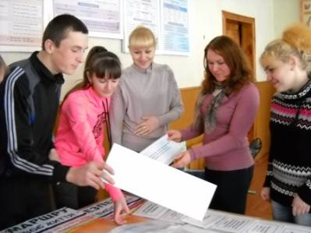
Тренінгове заняття «маршрут безпеки»

Slide 13
Вправа «Кросворд»

Slide 14
Тренінгове заняття. Вправа «Моє ім’я»

Slide 15
Рольова гра “Будьмо здорові!”

Slide 16
Спортивне життя
"Спорт - краса, здоров'я - сила"

Slide 17
У школі також піклуйся про своє здоров’я!

Slide 18
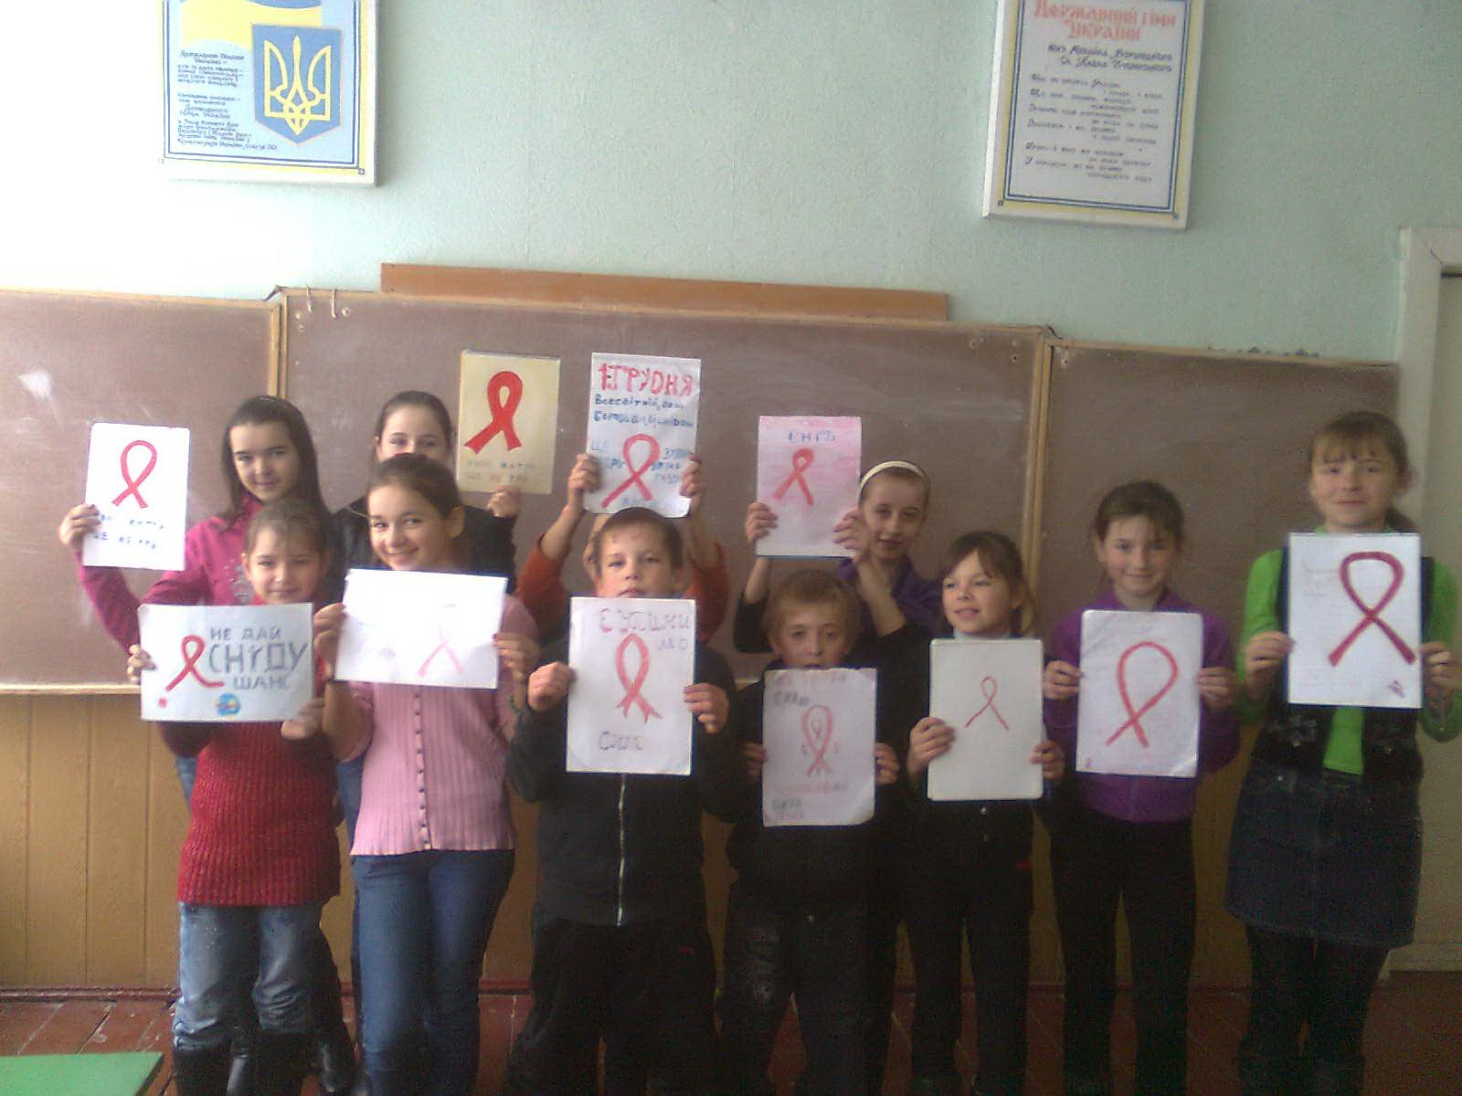
Акція «Червона стрічка»

Slide 19
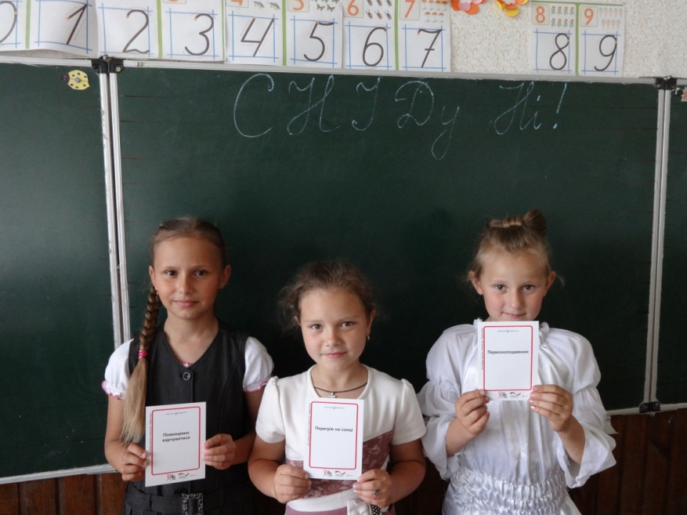
при рукостисканні чи обіймах
- через піт чи сльози
- при кашлі і чиханні
- при використанні загального посуду чи постільної білизни
- при спільних заняттях спортом
- у суспільному транспорті

Slide 20
Школа повинна бути школою радості для дітей,школою творчості для вчителів та школою спокою
для батьків, родини і суспільства
В.О. Сухомлинський
У нашому навчальному закладі ми прагнемо передусім створити таке середовище, де формується нова людина як творча особистість. Ми зрозуміли, що в маленькому колективі має бути своя неповторна аура, і найголовніше повага до учня, учителя, батьків. У школі учні не готуються до життя, а живуть.

